Slide 1
Il faut aussi comprendre ce que peut réellement la science et ce qu’elle ne peut pas face aux grands défis de notre époque. Comment les comprend-elle et quelles solutions est-elle, éventuellement, en mesure de proposer ?

Slide 2
Le cas de stanislas Petrov .

Slide 3
La moins belle histoire
Il y a environ sept millions d’années

Slide 4
Un animal acquiert
une forme supérieure
d’intelligence

Slide 5
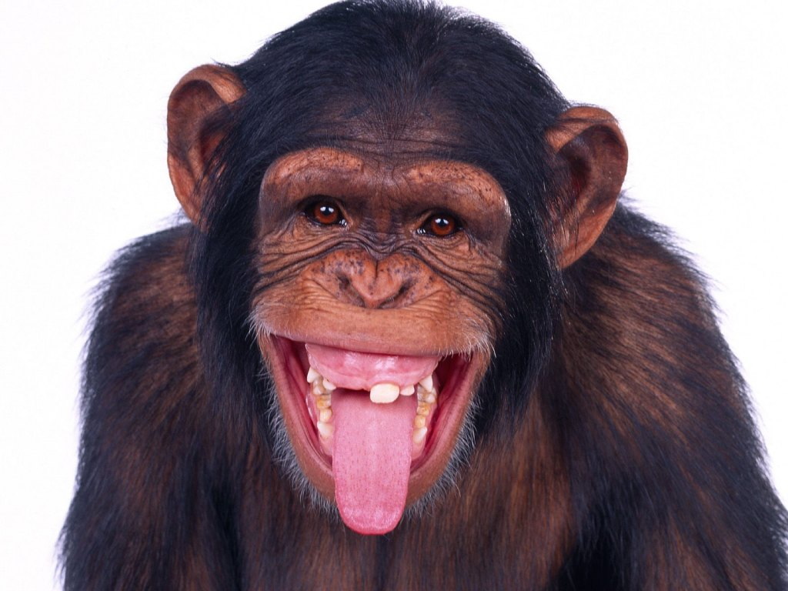

Slide 6
La séquence des armes

Slide 7
Le rôle de l’intelligence dans la destinée humaine

Slide 8
Les humains apparaissent en Afrique .
Ils sont faibles et mal armés pour se défendre
Ils sont sauvés par leur l’intelligence

Slide 9
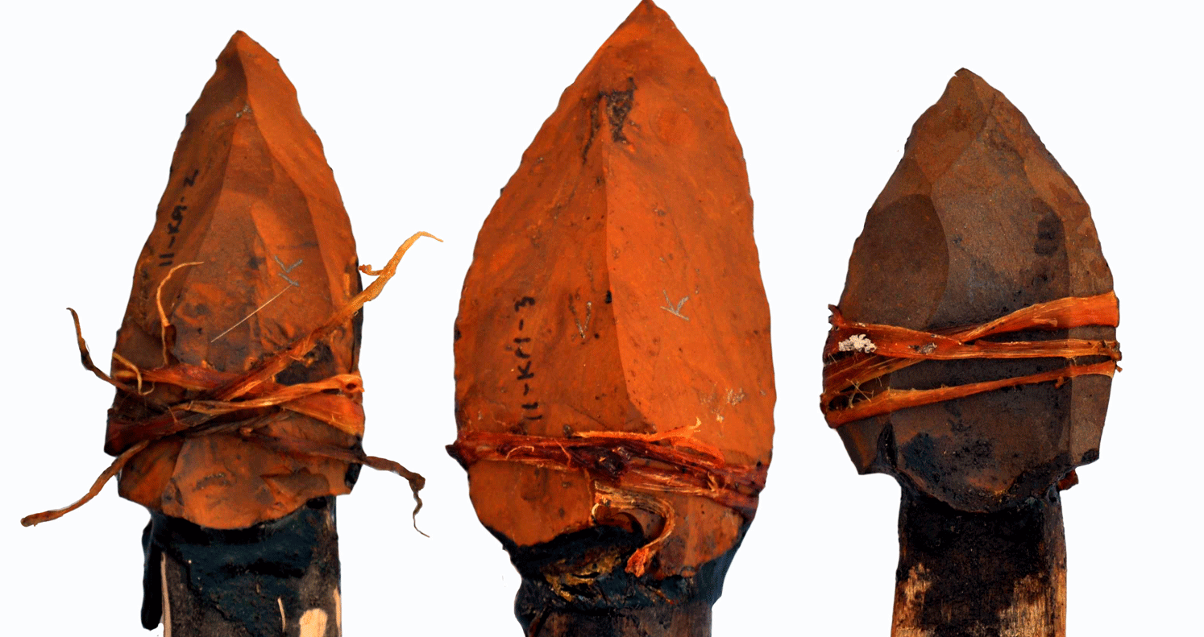

Slide 10
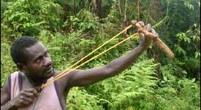
Frondes

Slide 11
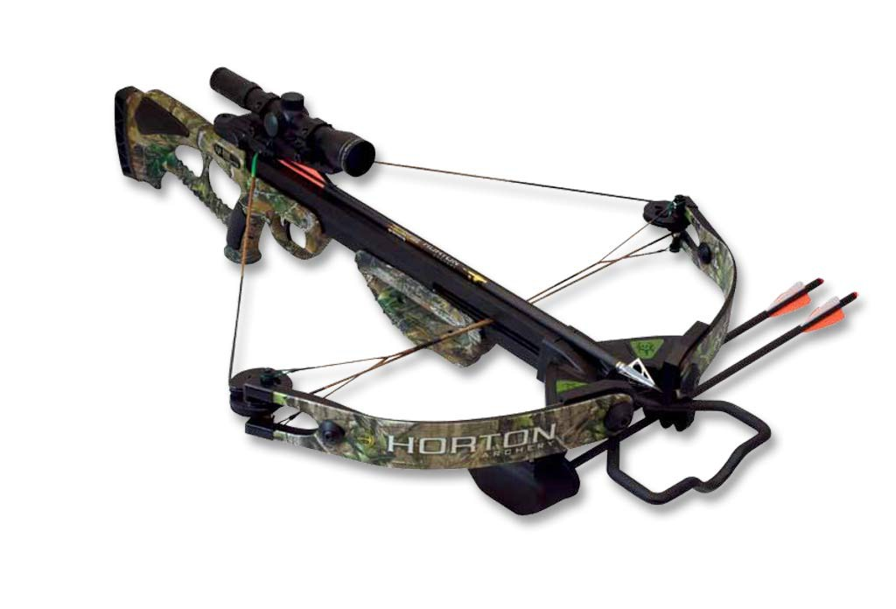

Slide 12


Slide 13
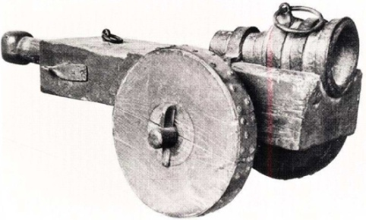

Slide 14
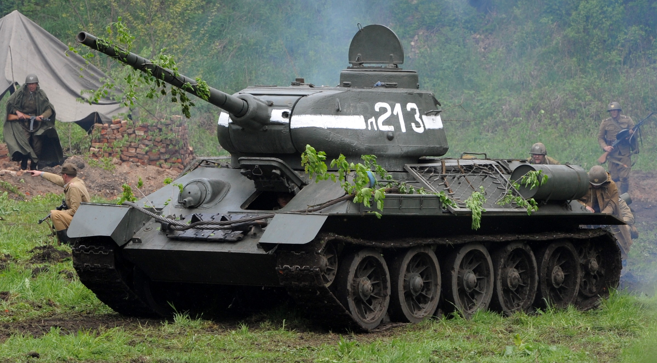

Slide 15
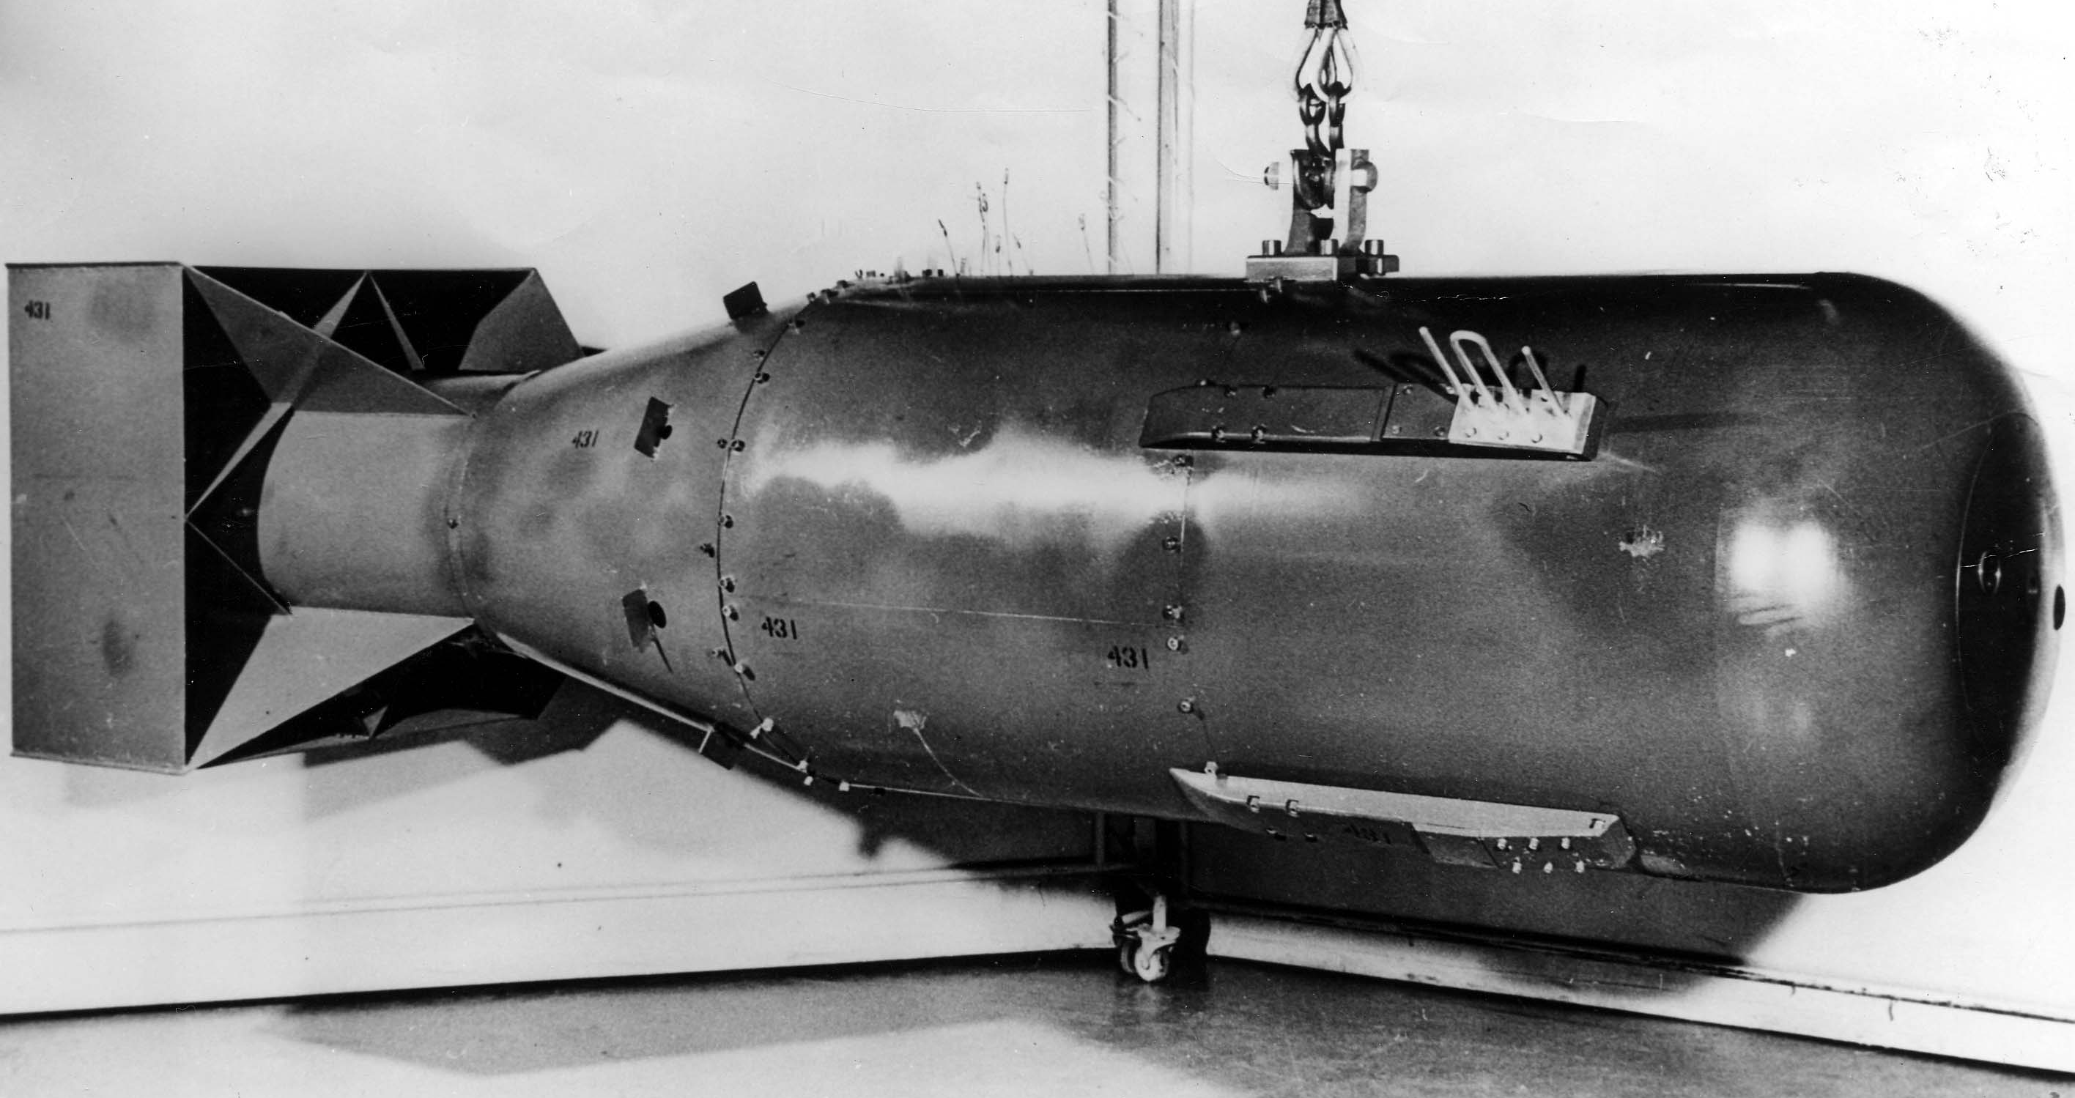

Slide 16
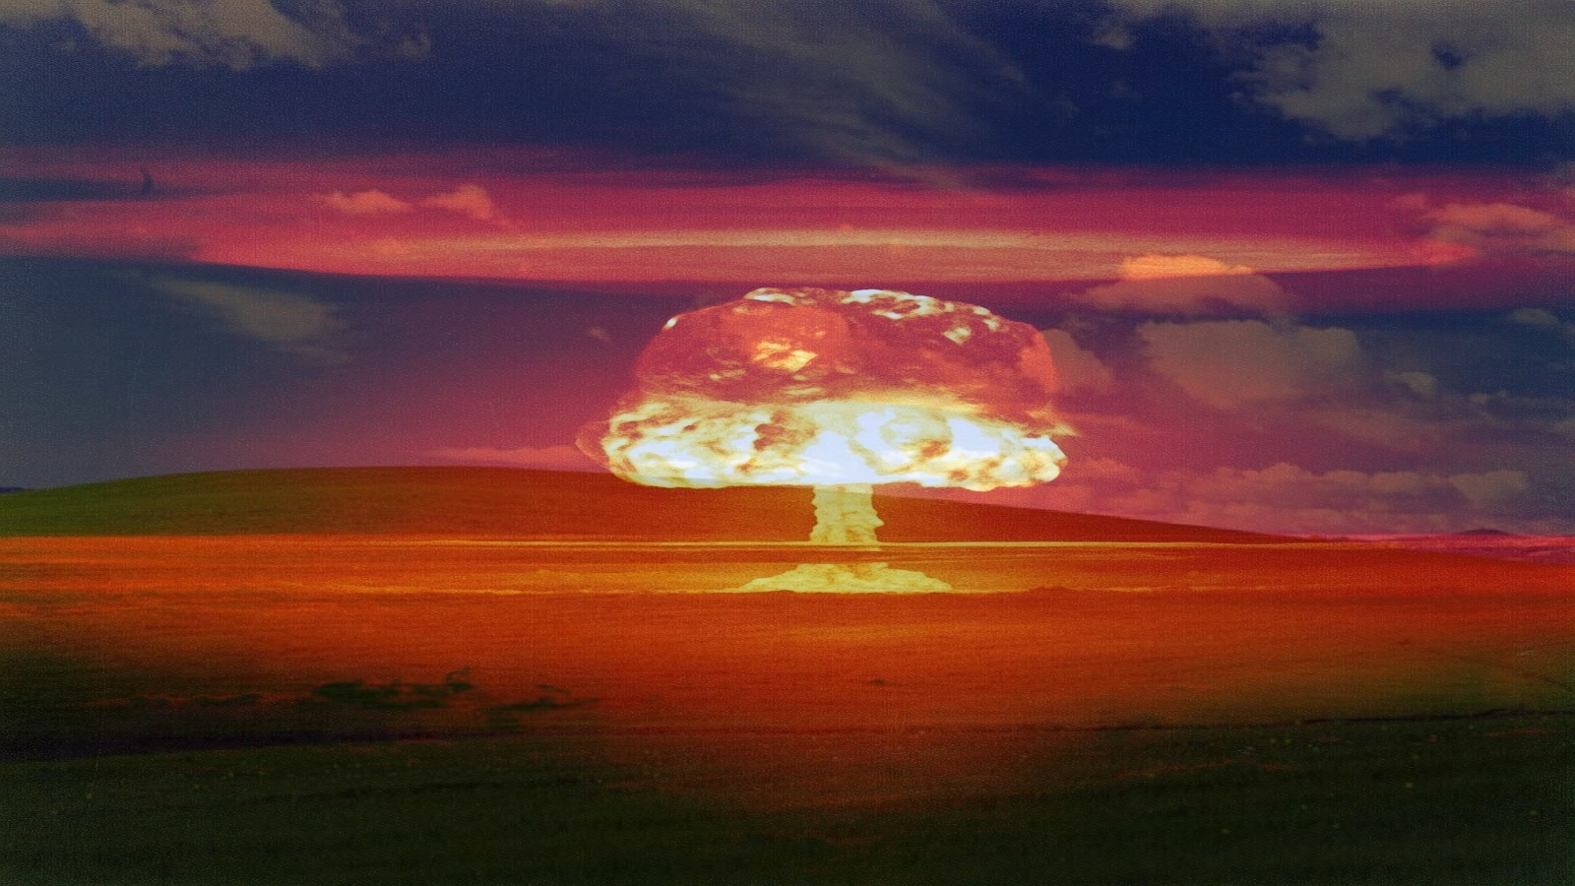

Slide 17
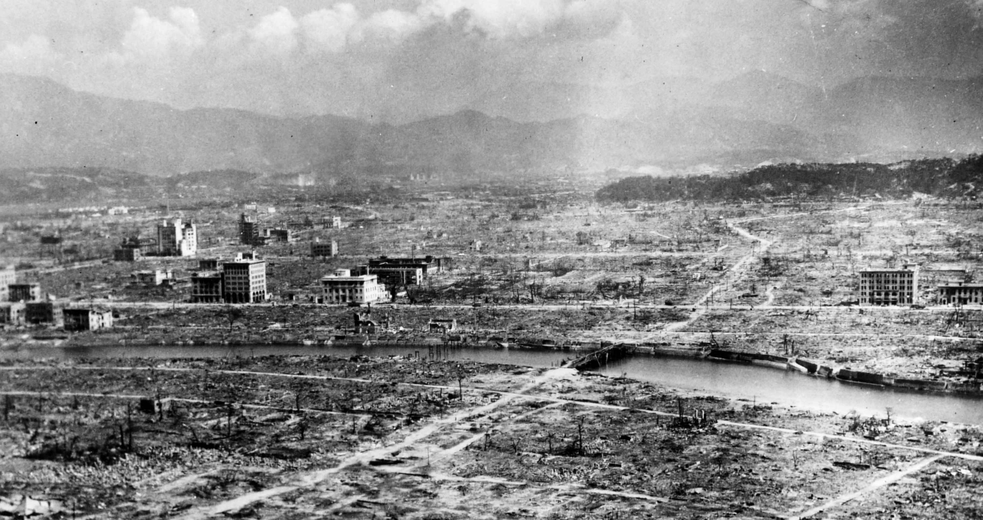
Hiroshima

Slide 18
La terreur nucléaire 1950-1990
La guerre froide
L’humanité aurait pu disparaître de la Terre

Slide 19
Un train peut en cacher un autre
Petrov

Slide 20
Environnement

Slide 21
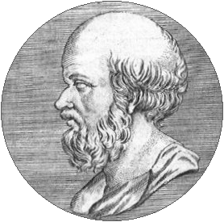
Notre planète n’est pas infinie
Eratosthène
-276 à -194

Slide 22
La crise écologique contemporaine

Slide 23
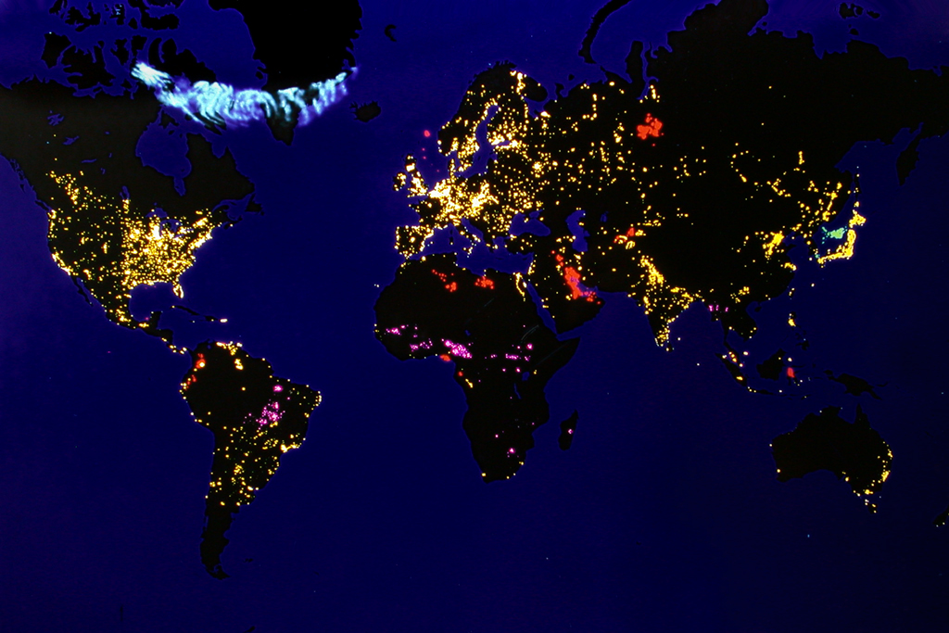

Slide 24
Notre influence est à l’échelle de la planète
Our influence is on the scale of the planet

Slide 25
Nous menons une guerre contre la nature.
Si nous gagnons, nous sommes perdus !

Slide 26
On a brûlé près de la moitié du pétrole
We have burnt almost one half of the available petroleum

Slide 27
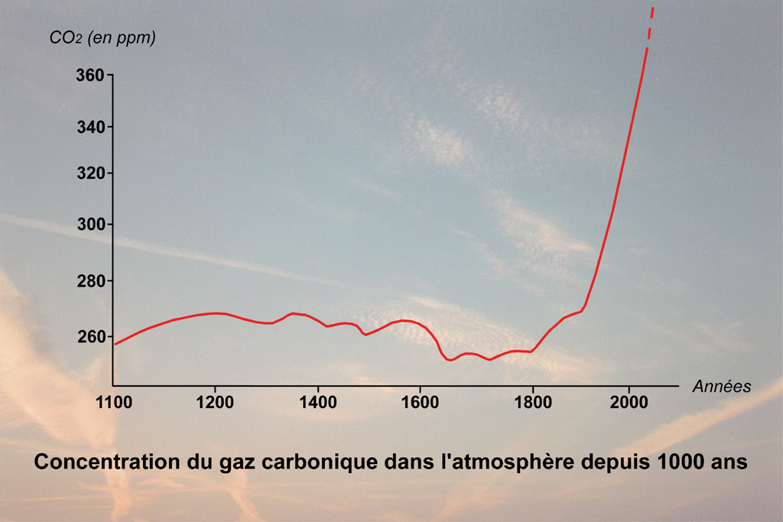

Slide 28
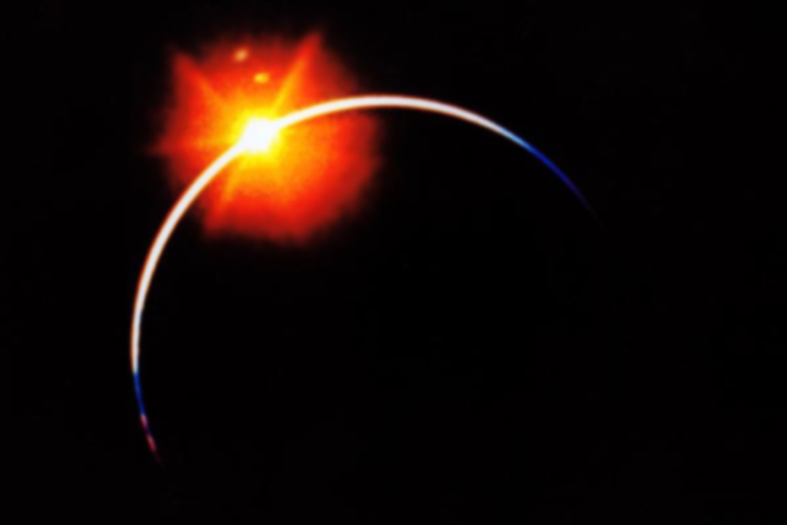

Slide 29
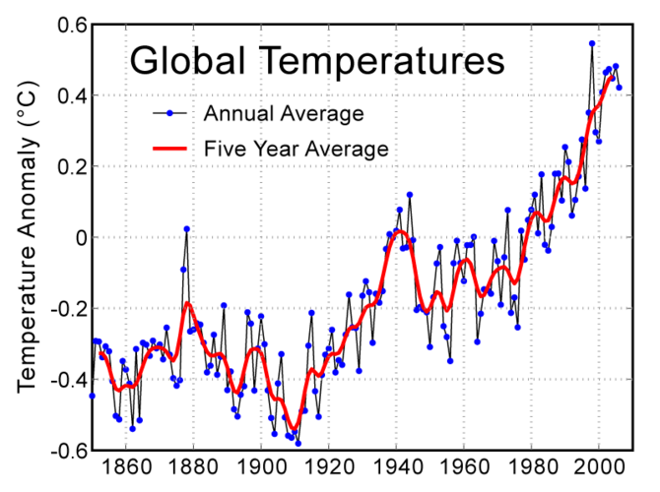

Slide 30
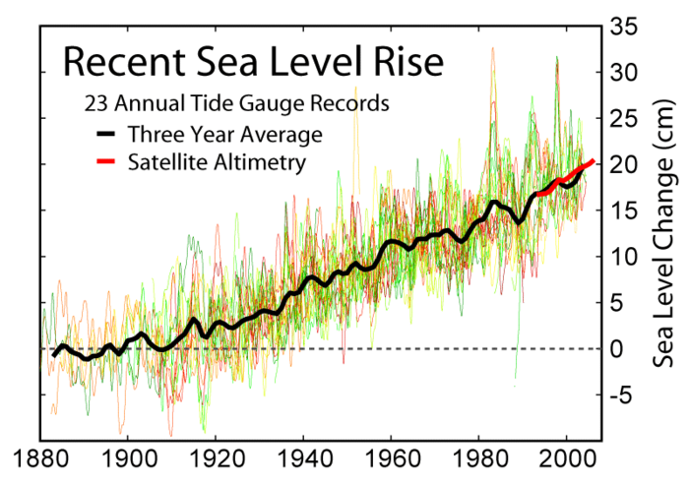

Slide 31
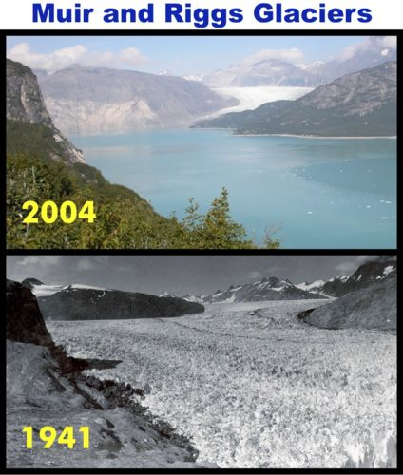

Slide 32
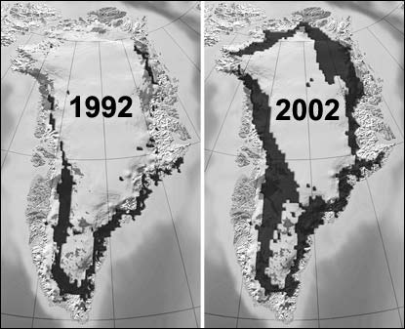

Slide 33
biologie
L’espèce humaine saccage sa
planète

Slide 34
Qu’est ce que la biodiversité?
C’est l’ensemble des organismes vivants .
Individus , espèces , écosystèmes .

Slide 35
Que signifie « préserver » la biodiversité ?
Ca n’est pas (surtout) sauver les derniers tigres ou les derniers thons rouges pour les suchis.
(Mais cela compte aussi)

Slide 36
Que signifie « préserver la biodiversité »?
C’est surtout préserver l’ensemble des relations biologiques , chimiques , physiques, qui constituent et assurent la stabilité des écosystèmes et leur possibilité d’évolution .

Slide 37
Pourquoi «préserver la biodiversité » ?
Les écosystèmes nous rendent gratuitement des services indispensables .
Fertilisation des sols , purification des eaux , pollinisation des fruits , stockage du gaz carbonique .

Slide 38
La science et la biodiversité
Botanique , biologie , géologie , chimie

Slide 39
Plus de bon sens que de science nouvelle

Slide 40
New York 1997
Sérieux problème de gestion des eaux usées

Slide 41
Nécessite la construction de nouvelles stations d’épuration
Cout : quatre milliards de dollars

Slide 42
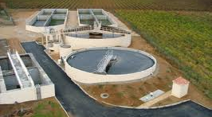

Slide 43
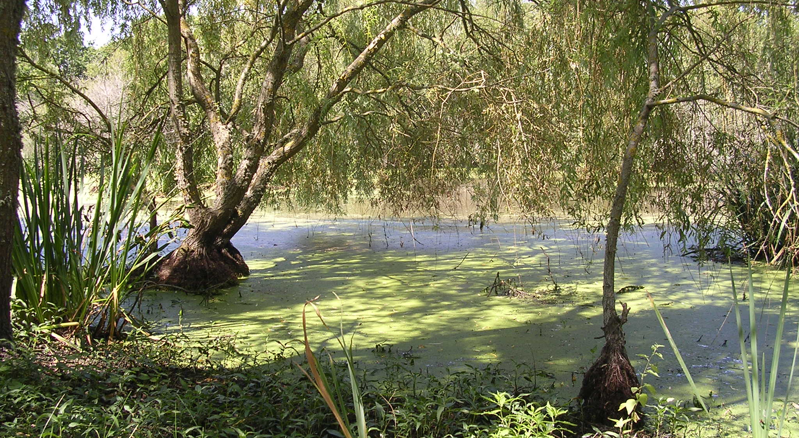

Slide 44
Les marécages épurent « gratuitement » les eaux polluées

Slide 45
. Cette fonction fait appel aux micro-organismes naturellement présents dans les zones marécageuses

Slide 46
New York renonce à la construction de stations d’épuration .
Acquiert et gère à bas prix des zones marécageuses

Slide 47
Fertilisation des sols arables
Sauver les vers de terre
Leur population sont en chute libre .
Nécessité de compenser par des engrais
Pollution des nappes phréatiques

Slide 48
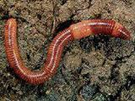

Slide 49
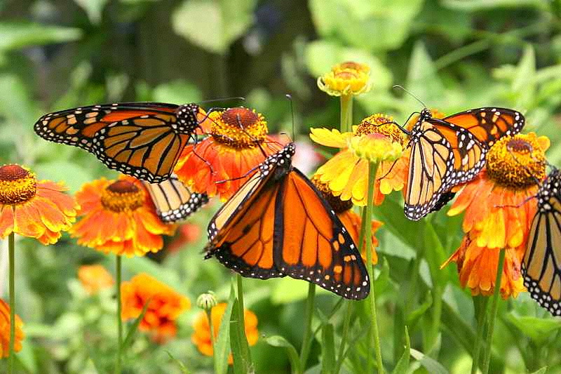

Slide 50
Plus de la moitié des plantes nourricières sont fertilisées par des insectes .

Slide 51
Sauver les pollinisateurs
La pollinisation des fleurs par les insectes

Slide 52
Les abeilles
Diminution dramatique des populations des ruches .
Causes multiples; pesticides , espèces invasives…

Slide 53
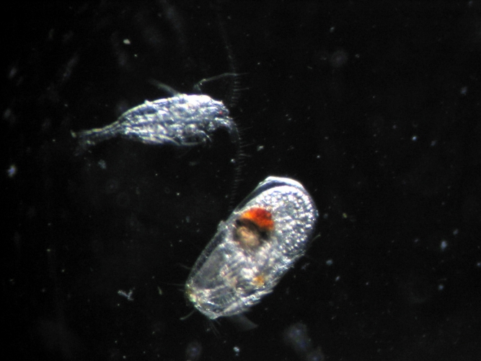
Les microorganismes marins
Ils absorbent le CO2 et libèrent de l’oxygène.
Problème : pollution des océans qui détruisent ces microorganismes

Slide 54
Ensemble des végétaux
Stockage du gaz carbonique sous forme de tissus végetaux , bois .
Problème
Déforestation : on a perdu plus de la moitié des forêts

Slide 55
Nous éliminons des centaines d’espèces chaque année
We eliminate hundred of species each year

Slide 56
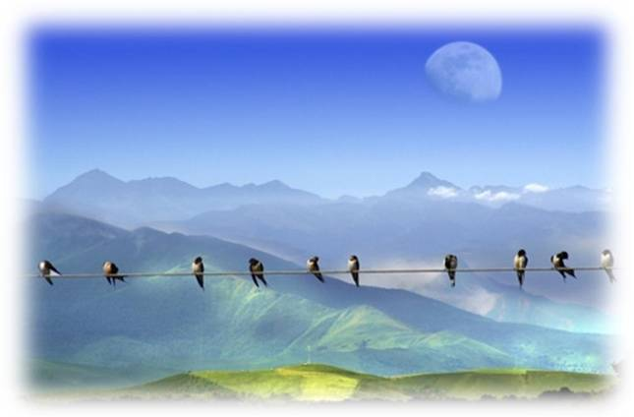

Slide 57
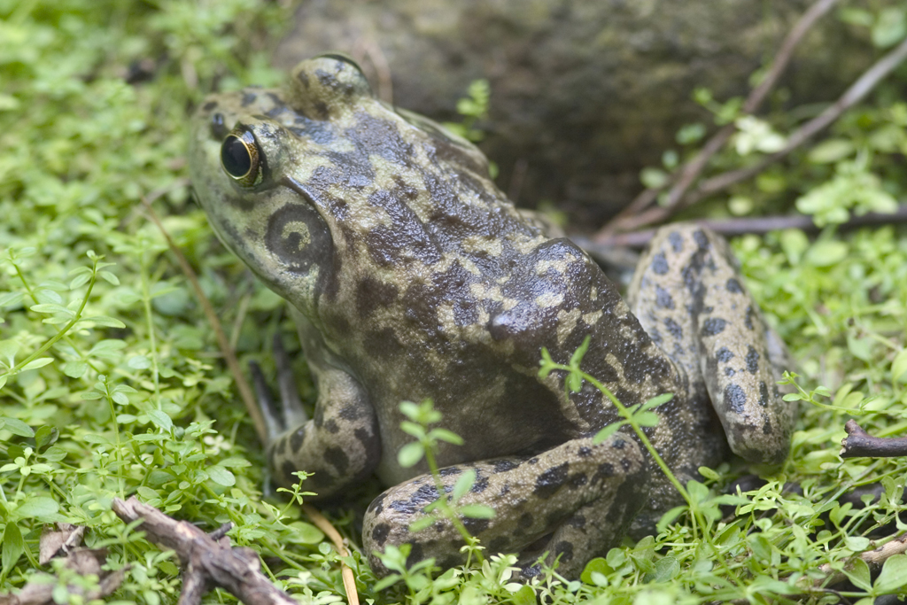

Slide 58
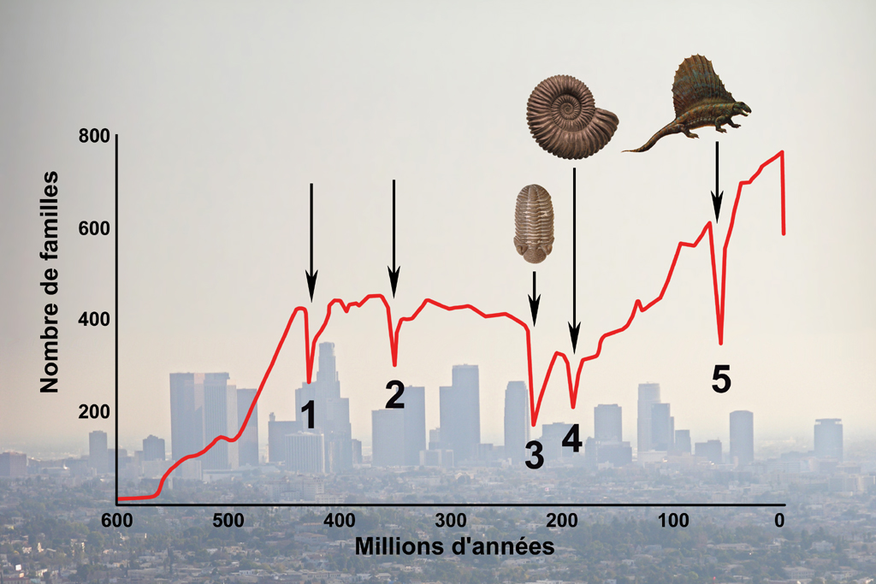

Slide 59
La sixième extinction.
The sixth extinction.

Slide 60
Les espèces qui durent sont celles qui peuvent s’adapter à des conditions nouvelles.

Slide 61
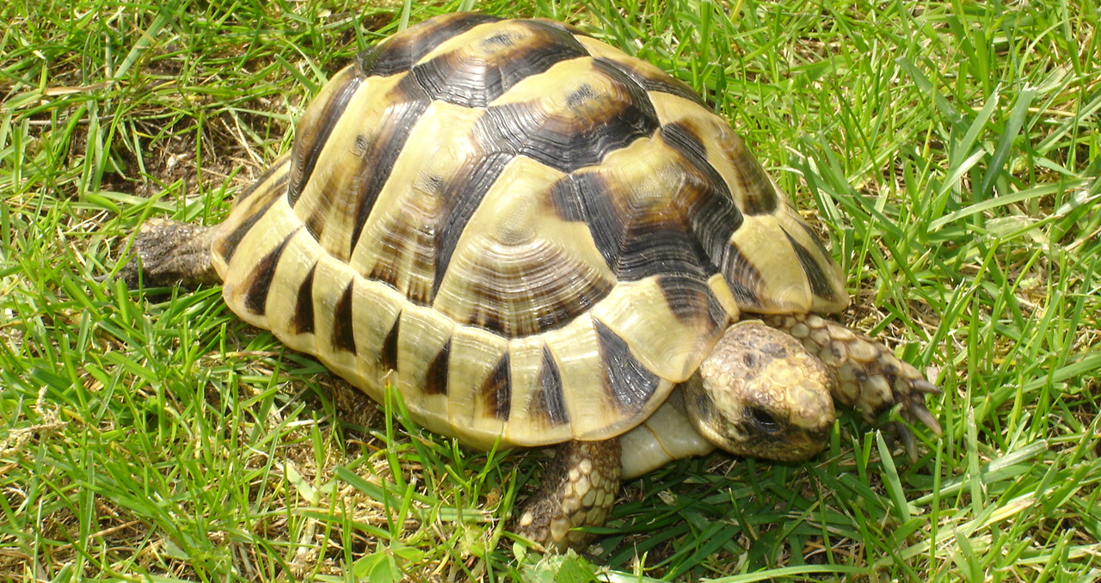
Les tortues existent depuis trois cent millions d’années!

Slide 62
L’intelligence est elle un cadeau empoisonné? .

Slide 63
Revoir le rôle de l’intelligence dans la destinée humaine.
Humanisme élargi a toute la nature
« Nous n’avons plus le choix »

Slide 64
lA NATURE NE FAIT PAS DE CADEAU
NOUS POURRIONS DISPARAÎTRE !

Slide 65
Le Réveil Vert
Californie 1880-1890
Première associations pour la préservation de la nature
Premières législations
Premiers parcs animaliers
Yellowstone Yosemite

Slide 66
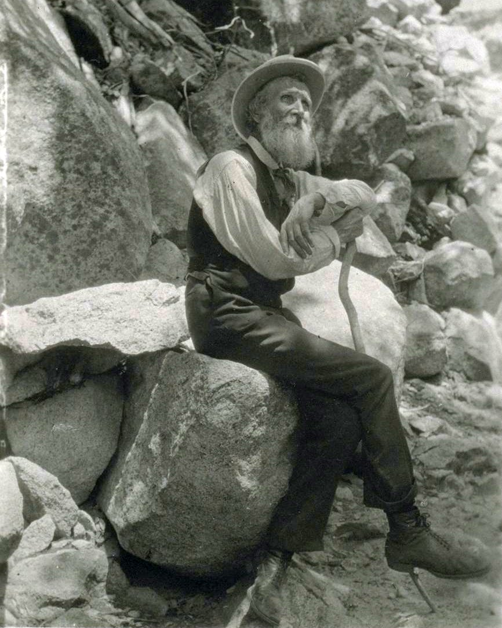
John Muir

Slide 67
Historique de la préservation de la nature
Conferences de
Rio de Janeiro 1992
Johannesbourg
Copenhagen 2012
Forum de Lille 2014
Paris 2015

Slide 68


Slide 69


Slide 70
Problemes majeurs :
Diminuer notre consommation d’énergie
Decarboniser notre source d’énergie (séquestration)
Bioodiversité
Préserver la biodiversité

